Slide 1

מערכת שידורים לאומית

Slide 2
פתיחה- חידה? הצגת עובדות על "המגיפה השחורה" השפעותיה של "המגיפה השחורה"- האם יש צמיחה מתוך אסון? פתרון החידה מטלת צפייה
מטרות השיעור

Slide 3
"המגיפה השחורה"- צמיחה מתוך אסון לאה וינברגר

Slide 4


מה זה ? מה הקשר?

Slide 5
1348 – מגפת הדבר, המכונה "המגפה השחורה" פוגעת באירופה

Slide 6
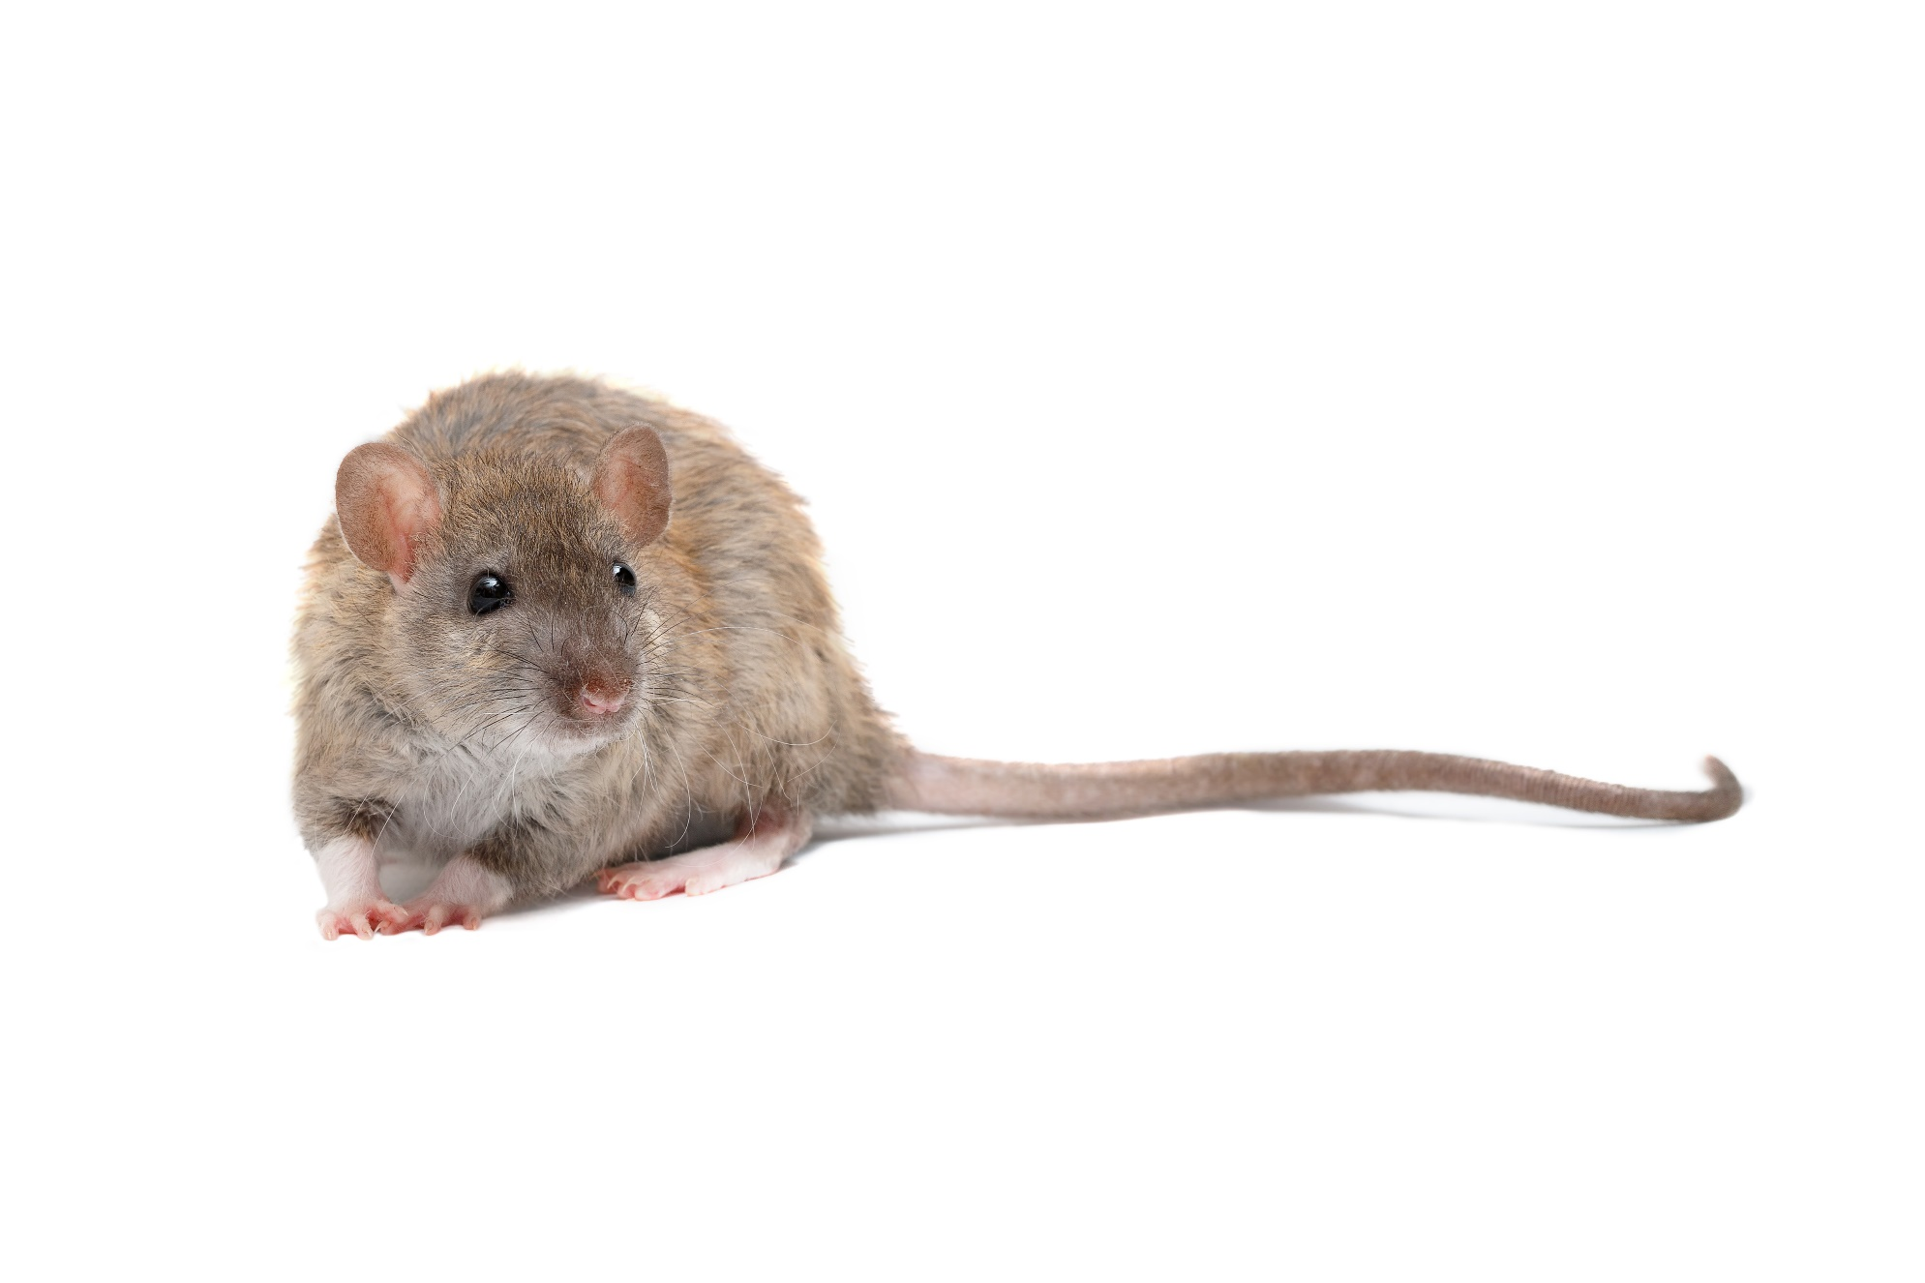
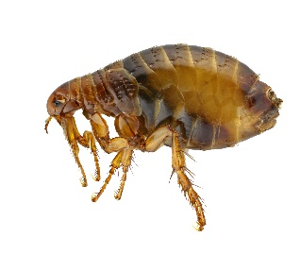
מספר עובדות על "המגיפה השחורה"
הנשאים-פרעושים שהתיישבו על חולדות

Slide 7
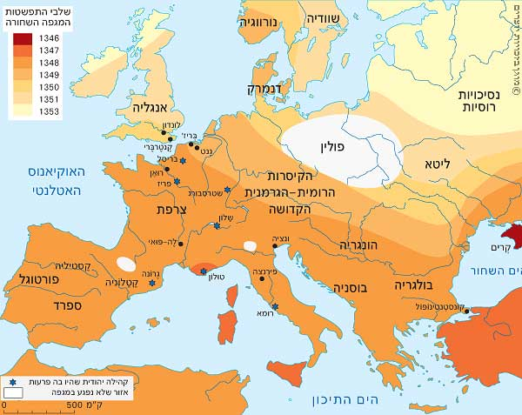
המגפה הגיעה מסין אך התפשטה מהר מאוד באירופה במאה ה-14

Slide 8
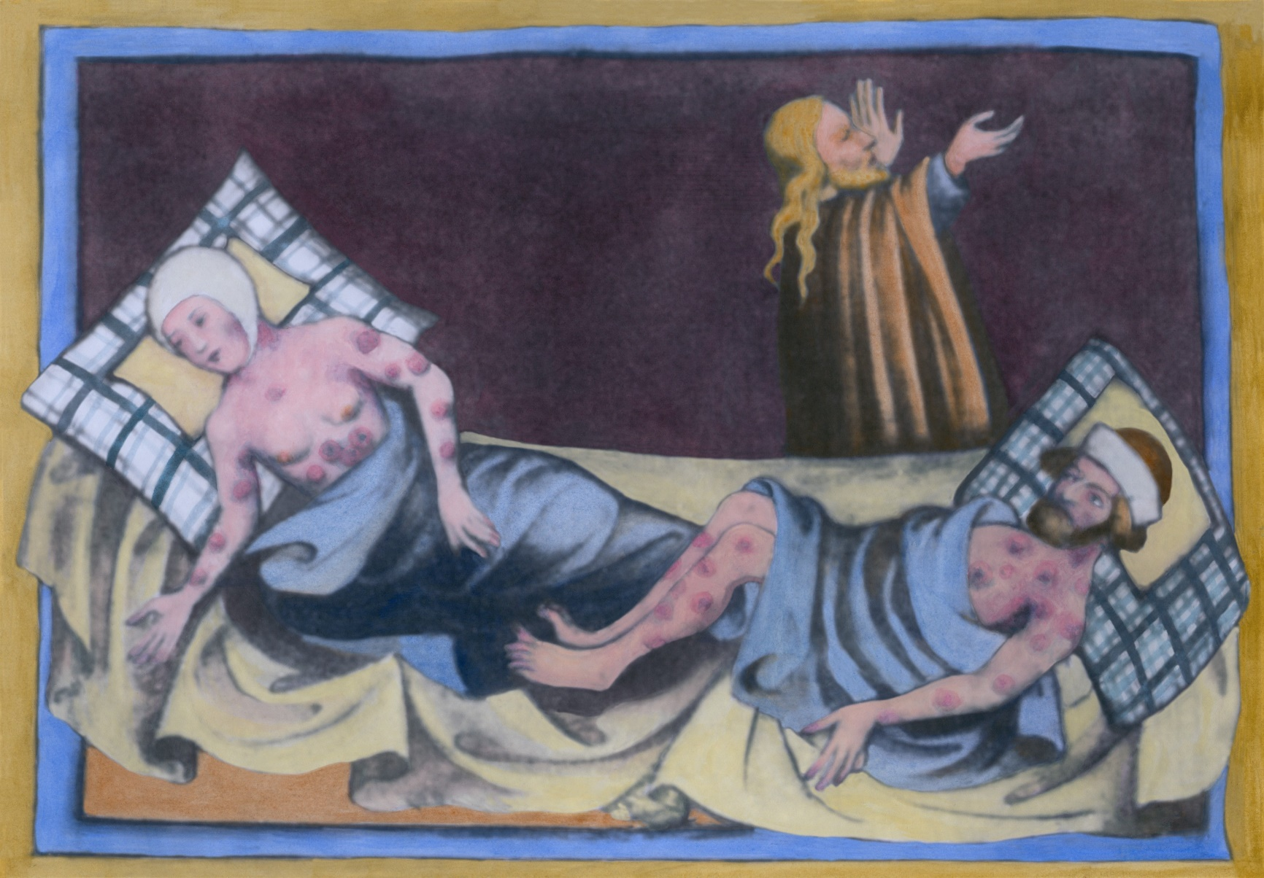
סימני המגיפה – שלפוחיות שחורות

Slide 9
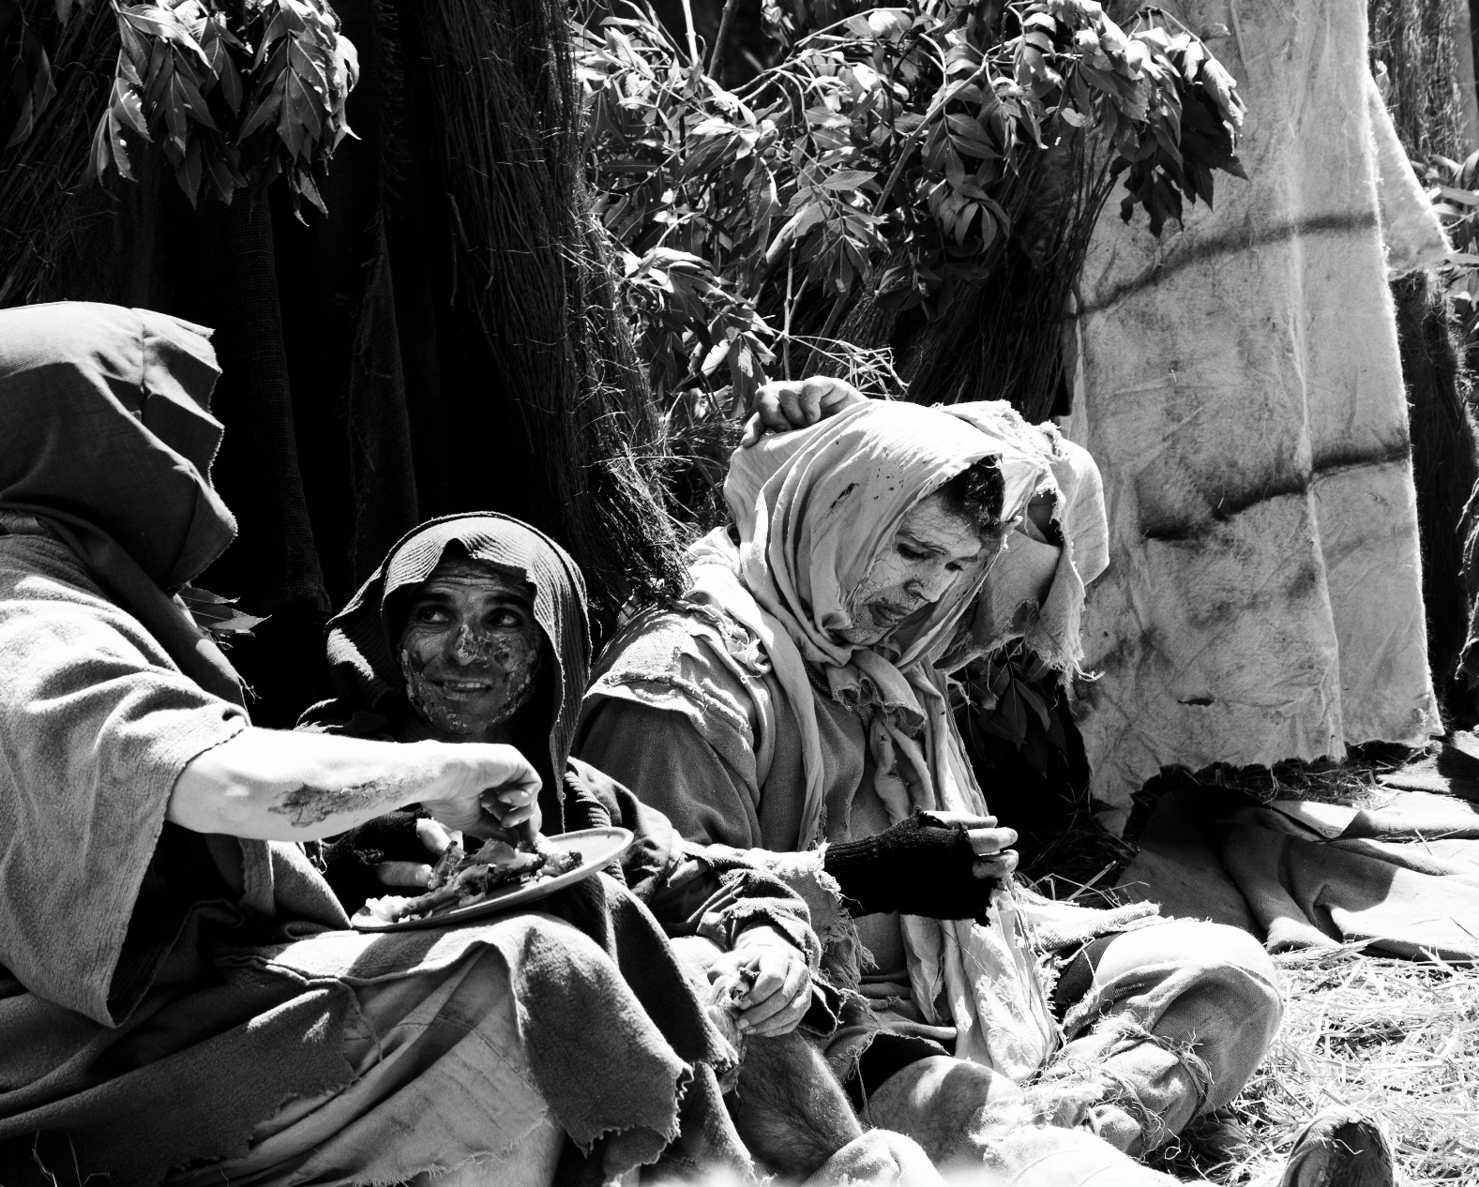
באירופה של ימי הביניים -תנאי היגיינה קשים ורפואה לא מתקדמת

Slide 10
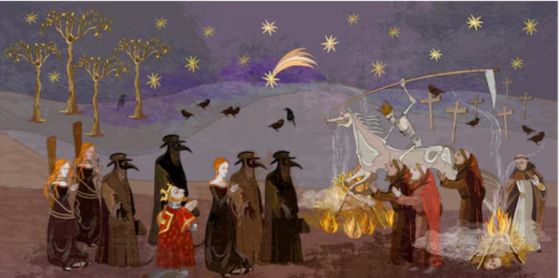
המגיפה נמשכה עד המאה ה - 18

Slide 11
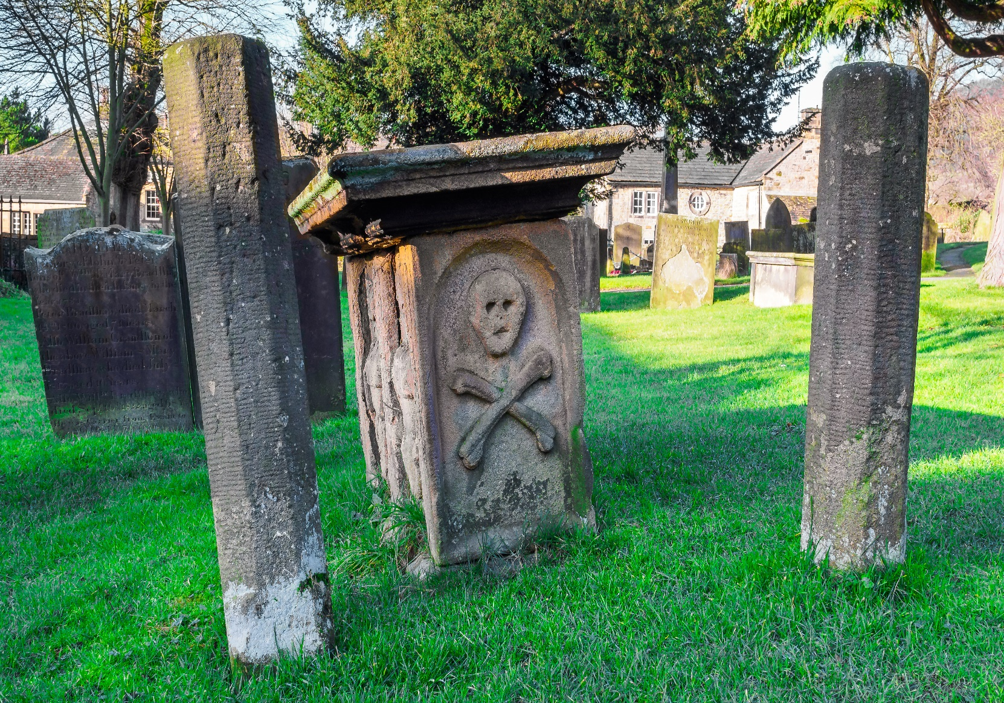
מיליונים בעולם נספו
ושליש מתושבי אירופה

Slide 12
שינוי במבנה החברתי של אירופה
השפעות ה"מגיפה השחורה"

Slide 13
שינוי במבנה החברתי של אירופה ירידה במעמד הכנסייה
השפעות ה"מגיפה השחורה"

Slide 14
שינוי במבנה החברתי של אירופה ירידה במעמד הכנסייה דרישת האיכרים לזכויות
השפעות ה"מגיפה השחורה"

Slide 15
שינוי במבנה החברתי של אירופה ירידה במעמד הכנסייה דרישת האיכרים לזכויות האשמת קבוצות שוליים ופגיעה במיעוטים כדוגמת היהודים
השפעות ה"מגיפה השחורה"

Slide 16
לסיכום
למדנו על ממדי האסון של "המגיפה השחורה" בסוף ימי הביניים
תוצאות פגיעתה בעמנו באירופה
יש לזכור !מתוך אסון ניתן לצמוח

Slide 17
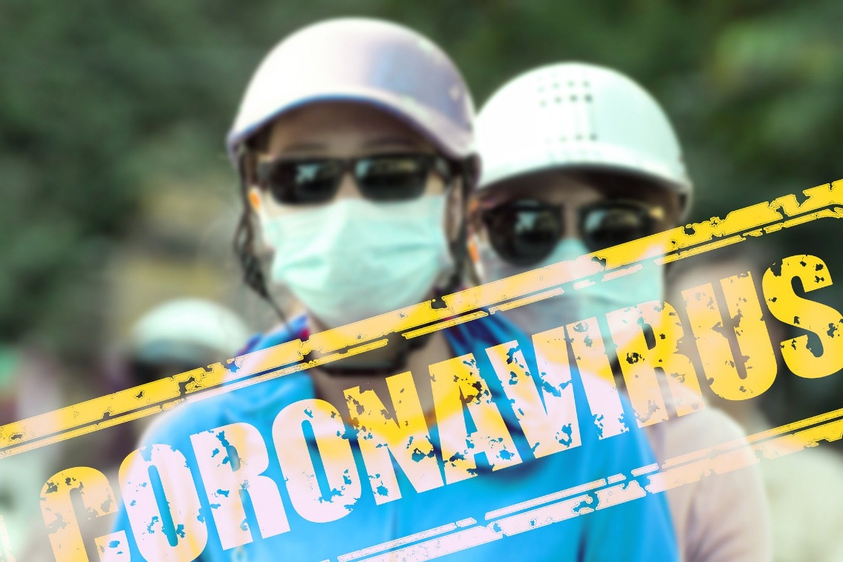
אגב, מצאתם הקשר?

Slide 18
מסיכת רופאים

Slide 19
משימת צפייה לשיעור הבא
צפו בסרטון המצורף וענו על ההנחיות הבאות:
https://www.youtube.com/watch?v=KQHldV6H47M&t=253s( בין דקות 1:34-2:20 )
-ציינו 4 עובדות על המאה 15
-חשבו, האם יש קשר בין שינויים אלה להשפעות "המגיפה השחורה".
מטלה נעימה!
Notes:
https://il.brainpop.com/category_9/subcategory_119/subjects_5967/
יש לכם 8 דק לצפות בסרטון ולענות על השאלות לאחריהם נראה על כמה עובדות הצלחתם לעלות

